Slide 1

Wrap up
Presentation
For
Wrap up
PRESENTATION FOR WRAP UP
2023.11.15
Bomi.Yeom

Slide 2
TABLE OF CONTENTS
목차
01 | Ainode LeaderBoard 찍어보기
02 | Housing 데이터 분석
03 | Docker 이미지 생성
04 | Mushroom 데이터 분석
05 | 컨테이너 자동수거 QA
06 | Koren 데이터 분석
07 | eCRF 데이터베이스 스키마 작성
08 | eCRF API 작성
PRESENTATION FOR WRAP UP

Slide 3
01 | Ainode LeaderBoard 찍어보기
팀원 초대
Solution_file
( 실제 test 데이터의 y값)
Competation 만들기
Scoring metrics 정하기
데이터 분석 & 모델링
학습된 모델
Sample submission 파일 생성
( model을 돌리고 나서 생기는 모델 예측 정답지)
Container 이미지 생성
Inference.ipynb
(예측 모델의 test data에 대한 결과 도출을 위한 파일)
Make Submission
리더보드 점수 도출
- ainode 사이트에 대한 작동방식에 대한 이해와 대회를 여는 방법에 대해서 이해하게 됨
PRESENTATION FOR WRAP UP

Slide 4
02 | Housing 데이터 분석
과정
DATA EDA
DATA PROCESSING
VISUALIZATION, STATISTIC
FEATURE SELECTION
MODEL SELECTION
HYPER PARMETER SELECTION
LEADERBOARD
ACKNOWLEDGE
- 데이터 분석이라고 생각되는 처음 지점이다보니 시행착오도 많고 이해 안되는 부분들이 있어서 분석하는데 시간이 오래 걸림
- 분석하는 Process를 구성하고 분석에 대한 결과 도출을 하고 분석에 대한 의미, 한계에 대해 고민해볼 수 있었음
PRESENTATION FOR WRAP UP

Slide 5
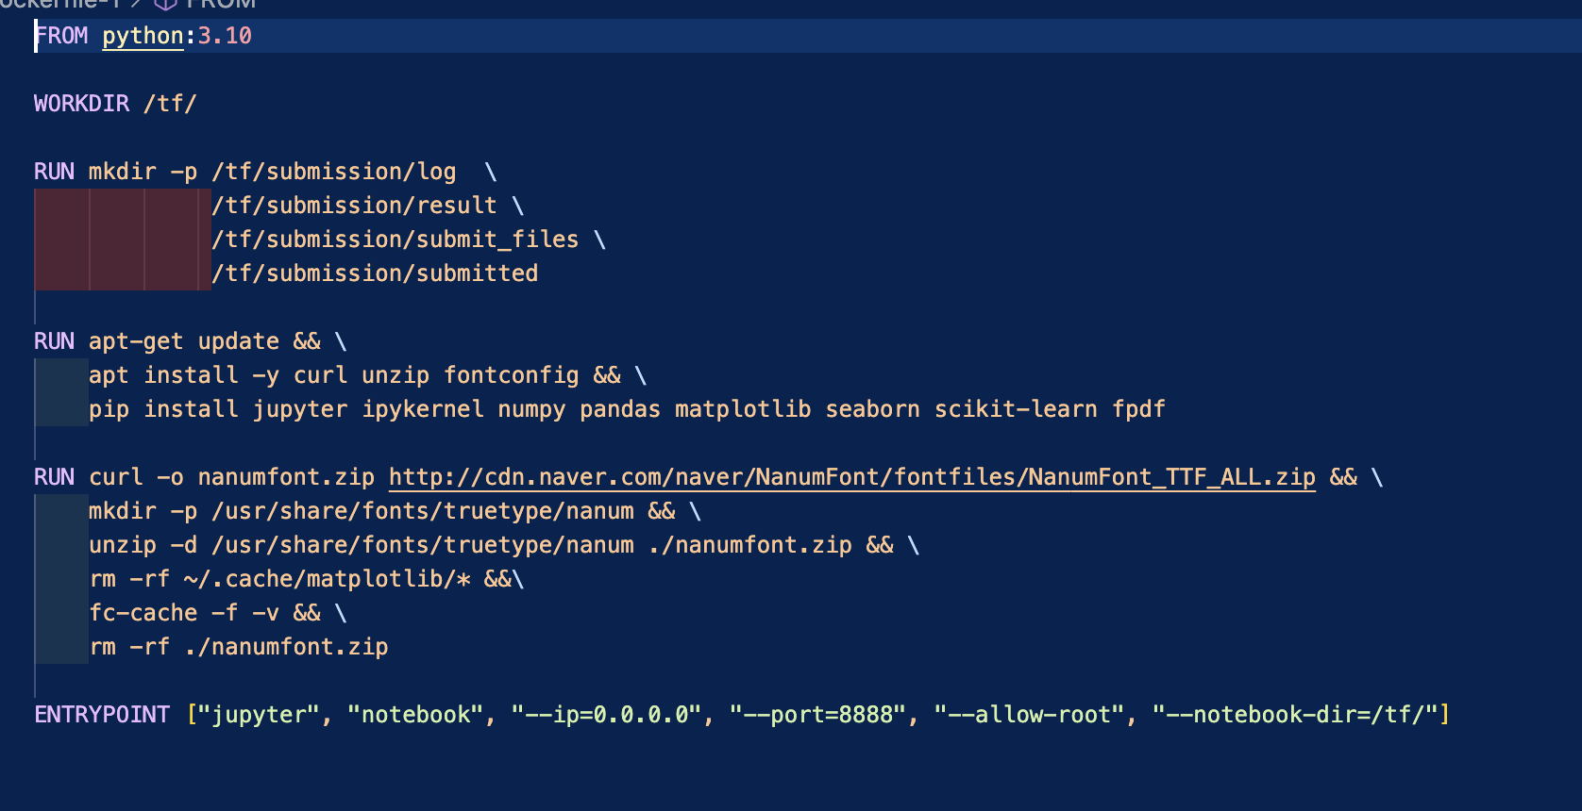
03 | Docker 이미지 생성
- 이전에 docker 했을 때 이미지를 가져와보기만 했는데 실제로 내가 필요한 대로 환경을 구성하고 컨테이너를 생성할 수 있다는 것을 알게됨
- docker 이미지를 habor, dockerhub에 올리는 방법도 알게됨
나눔 글꼴 설치 및 필요한 python 라이브러리 설치
PRESENTATION FOR WRAP UP
Notes:
an

Slide 6
04 | Mushroom 데이터 분석
과정
DATA EDA
DATA PROCESSING
VISUALIZATION, STATISTIC
FEATURE SELECTION
MODEL SELECTION
HYPER PARMETER SELECTION
LEADERBOARD
ACKNOWLEDGE
- 전부 범주형 데이터인 데이터를 분석해보고 싶어서 선정
- 결측치는 없는 데이터
- 범주형 데이터이기 때문에 라벨링이나 상관관계 분석하는데 중점
PRESENTATION FOR WRAP UP
Notes:
an

Slide 7
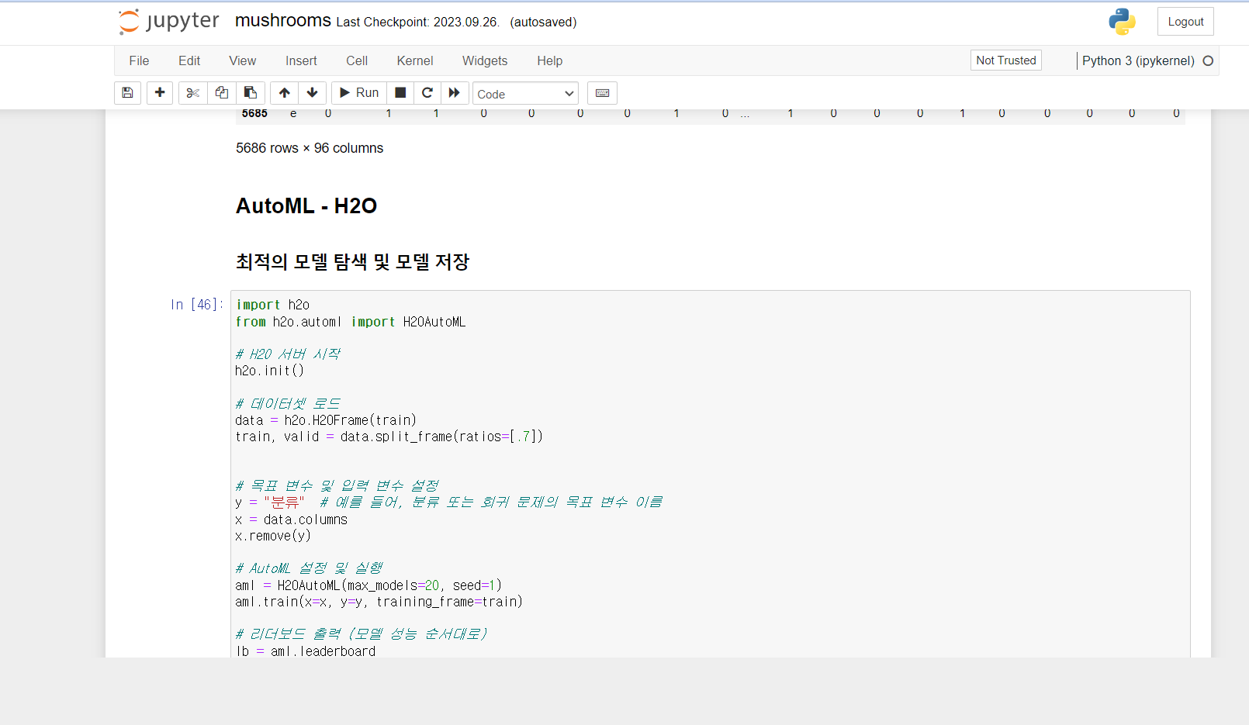
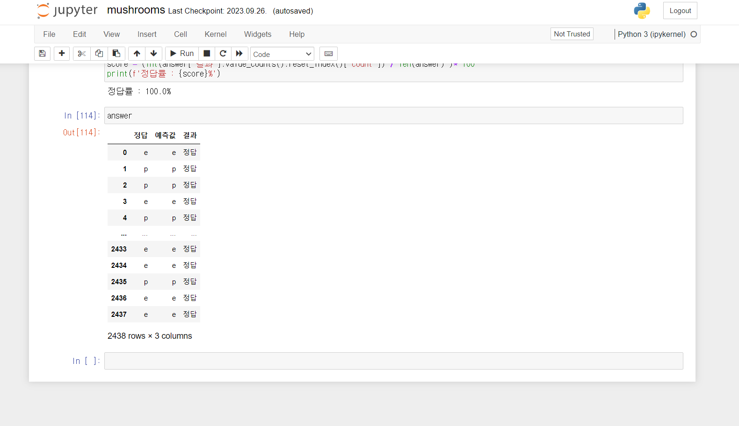
05 | 컨테이너 자동수거 QA
- 컨테이너 자동수거가 잘 되는지에 대한 테스트를 하면서 여러가지 환경을 고려해야한다는 점을 알게 되었음
- 다양하게 발생하는 case에 대해 상세히 기록하는 것이 중요한 것을 알게 되었음
PRESENTATION FOR WRAP UP
Notes:
an

Slide 8
01 | 대회 개요
Koren?
소프트웨어 정의 네트워크, 클라우드, NFV로 결합된 통합 인프라로 산·학·연 등이 실험을 목적으로 무료로 이용할 수 있는 국내·외 선도기술 개발을 위한 통합연구시험망
광대역, 고품질의 국내외 연구개발망을 산ㆍ학ㆍ연에 제공하여 미래네트워크 관련 기술의 시험검증을 지원함으로써 연구개발촉진 및 국제공동연구 협력기반을 조성하기 위한 비영리 통합연구시험망
네트워크 인프라 연구개발 결과물의 사업화를 효율적으로 지원하는 ICT 연구개발 선순환생태계 기반 인프라
초연결 지능형 연구개발망은 전국 10개 대도시 지역(서울, 수원, 판교, 대전, 전주, 광주, 대구, 부산, 제주, 춘천)을 10Gbps~660Gbps로 연결하는 백본망을 구축 운영 (단, 이 중 제주/춘천 접속점을 제외한 8개 지역에 백본 전송장비가 수용되어 있으며, 제주/춘천은 현재 10G 개통)
해외접속점(TEIN홍콩, TEIN싱가폴)에서 국제연구망(TEIN)과 100Gbps로 직접 연동되어 GEANT/EU로 가는 연동점을 확보하고, 홍콩접속점에서 APAN-JP를 통해 Internet2/US로 가는 연동점 확보
PRESENTATION FOR KOREN DATA

Slide 9
06 | Koren 데이터 분석
과정 | 과정
01 | 대회 개요
02 | 데이터 개요
03 | 데이터 EDA - ORIGINAL DATA
04 | 데이터 CDA - ORIGINAL DATA
05 | 데이터 전처리
06 | 데이터 EDA - PROCESSED DATA
07 | 데이터 CDA - PROCESSED DATA
08 | 모델링
09 | 모델 하이퍼파라미터 튜닝
10 | 모델링 - Sop_id 컬럼 제외
11 | 결론 & 향후 개선사항
- 범주형 데이터라 이전에 진행한 Mushroom 데이터 분석 때와 비슷한 전처리
- 실제 데이터이다보니 결측값이 많음
- request_time, handling_fin_time -> 상관분석을 할 필요성이 있음 (저번 최종 미팅 때 다른 분들은 상관관계가 있다고 판단하여 request_time만 다루었다 하였음)
- accuracy 기준으로 했을 때는 request_time, handling_fin_time 두 가지를 다르게 처리하고 하이퍼파라미터 튜닝을 진행하였을 때 가장 Accuracy가 좋았음 (0.8296230335411101)
PRESENTATION FOR WRAP UP
Notes:
an

Slide 10
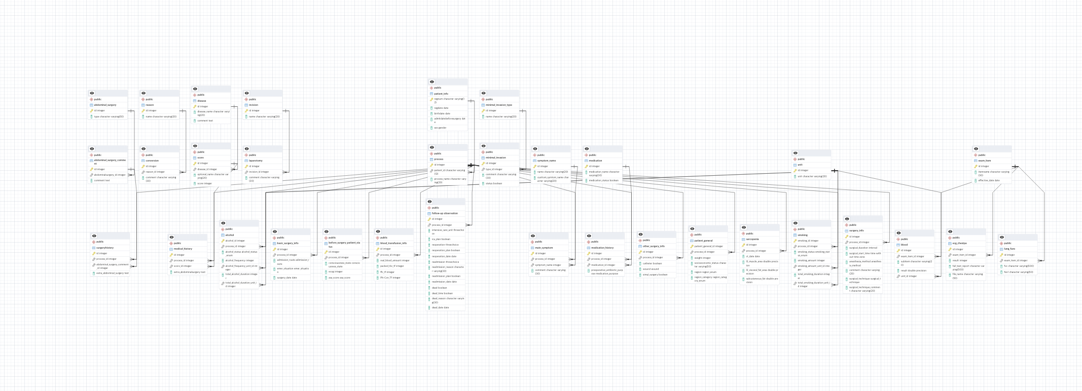
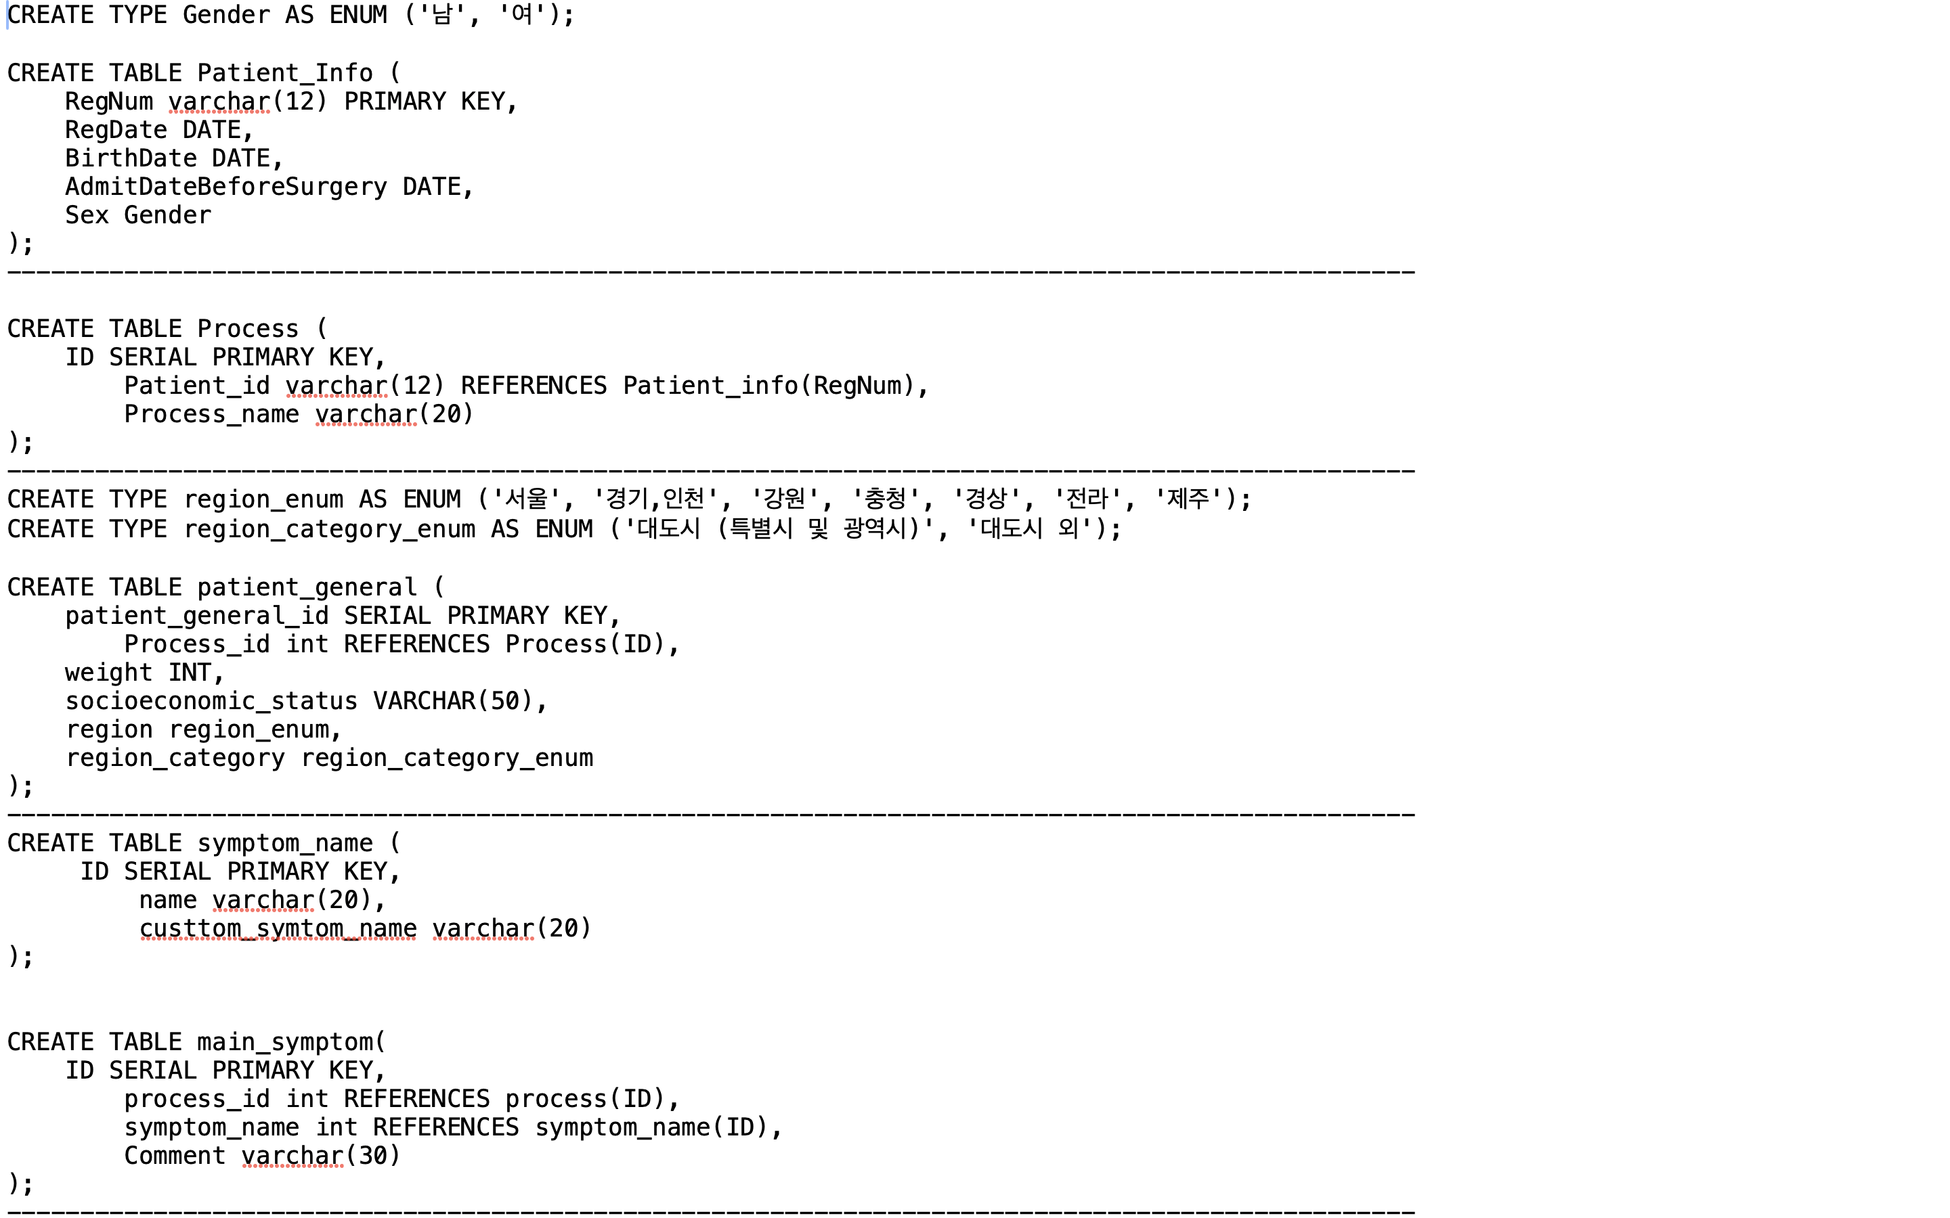
07 | eCRF 데이터베이스 스키마 작성
- 데이터베이스를 처음 만지고 하다보니 데이터 베이스 구성하는데 시간이 많이 걸림
- 프론트 명세서 기준에 맞추려고 하다보니 어려운 난관들이 많이 존재
- 단순히 테이블을 front 명세서에 맞추는 것이 아니라 통일 할 수 있고 성격이 비슷한 테이블을 하나로 묶어서 테이블 개수를 적게 하는 방법도 있다는 것을 깨달음
PRESENTATION FOR WRAP UP
Notes:
an

Slide 11
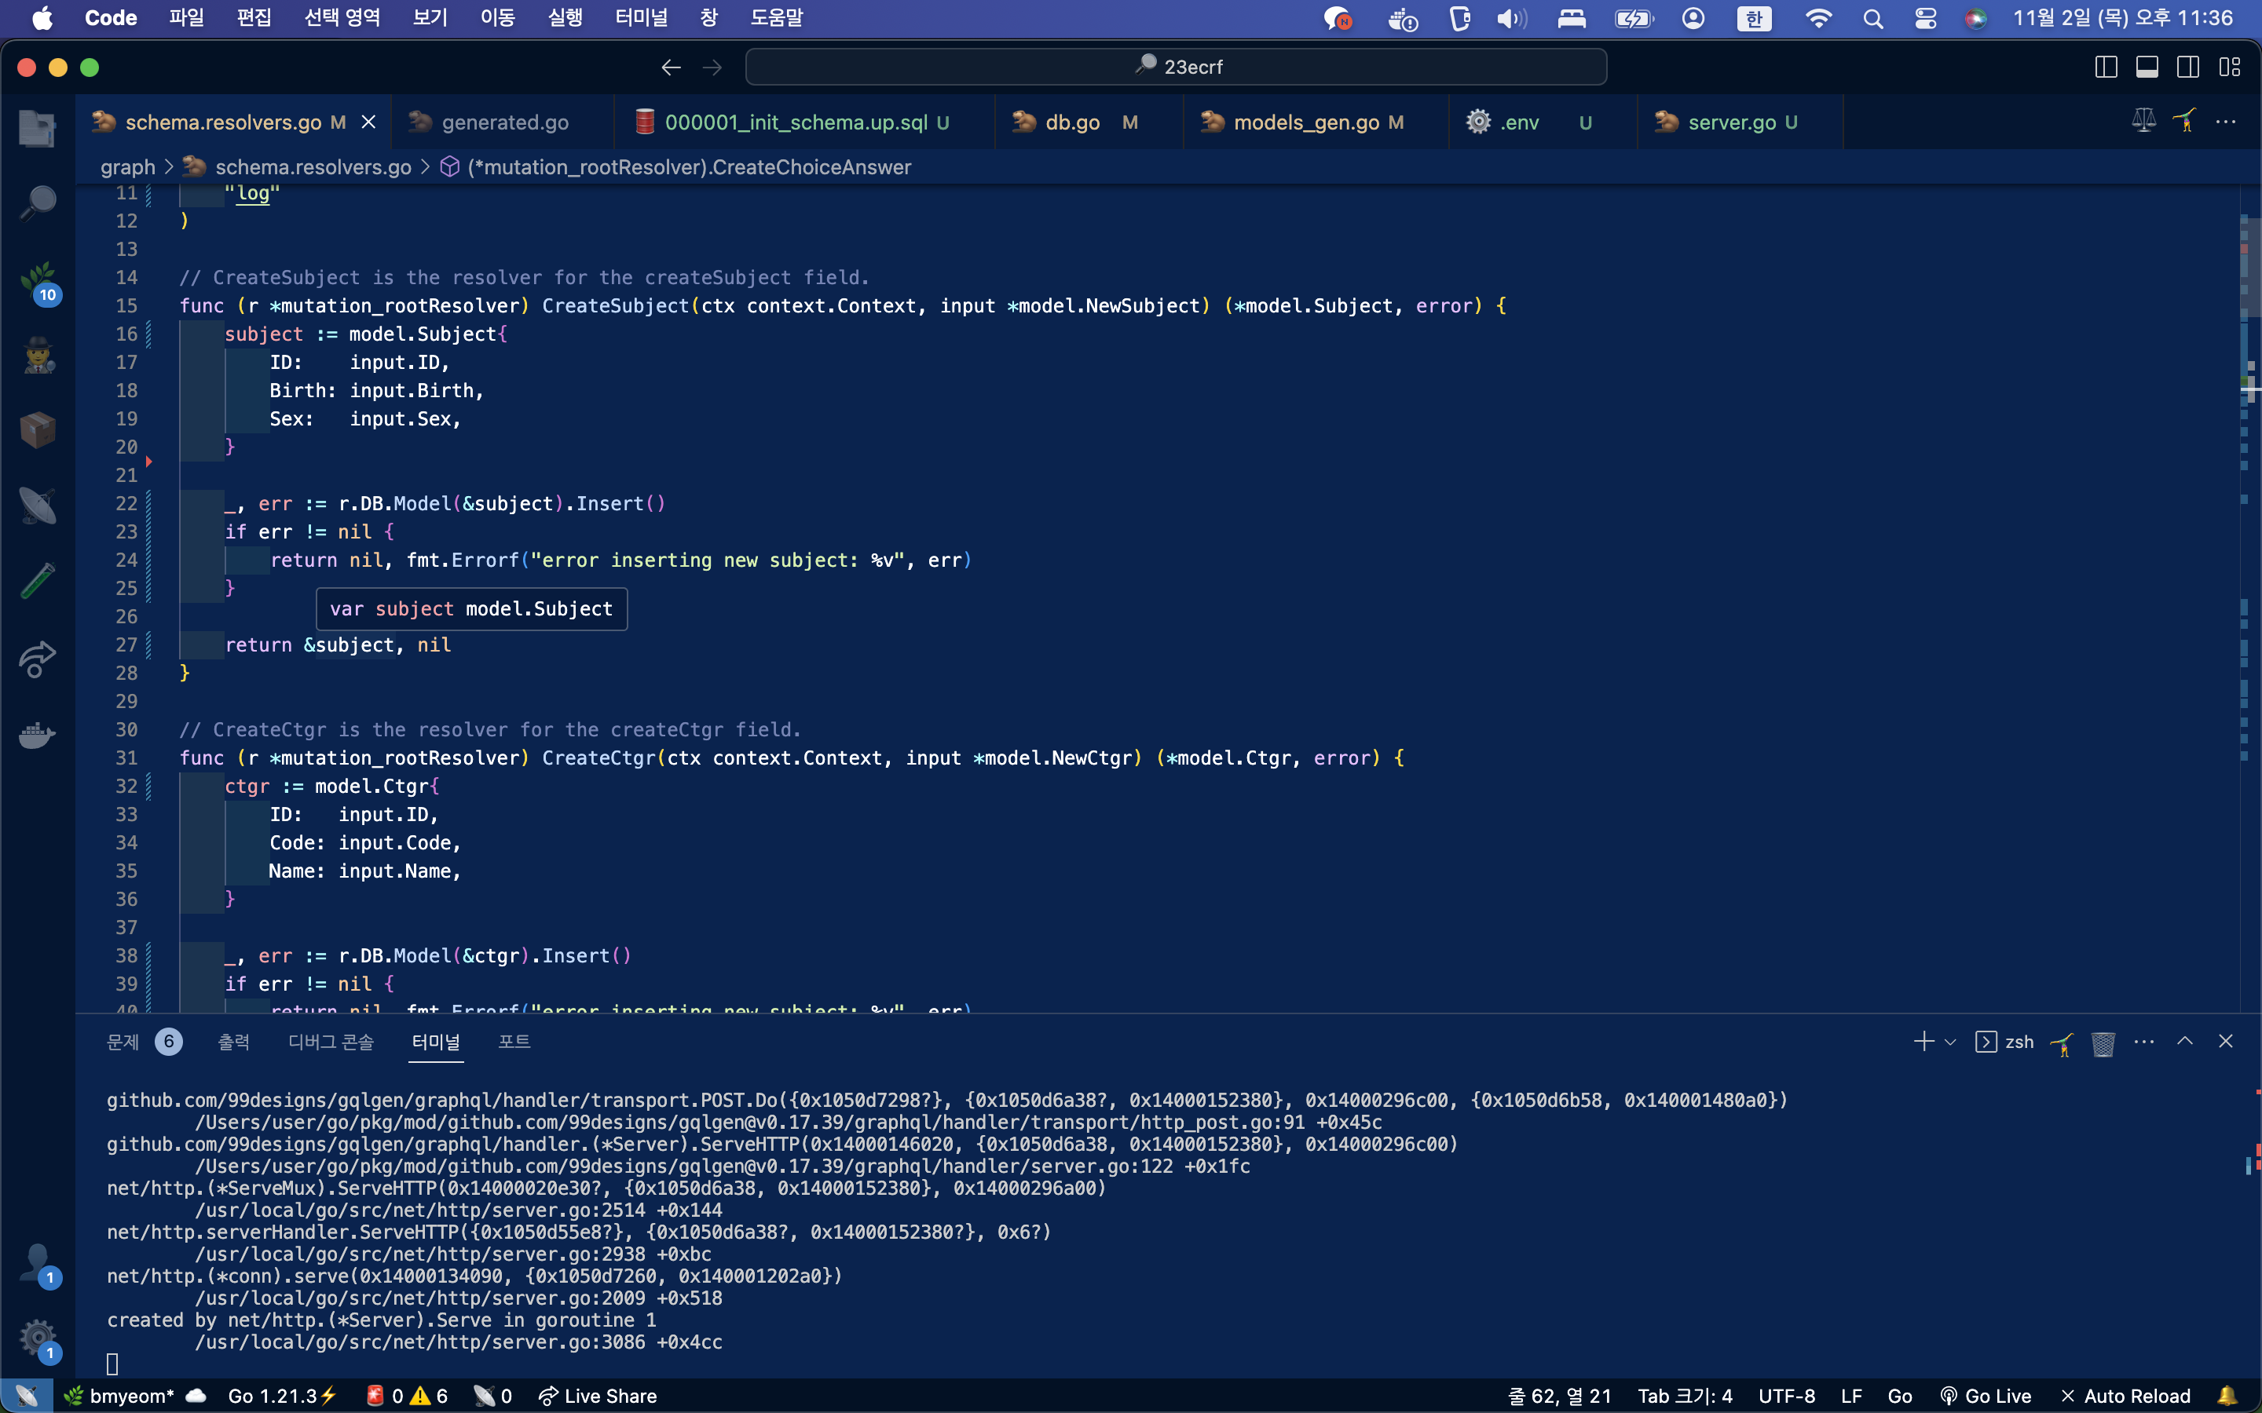
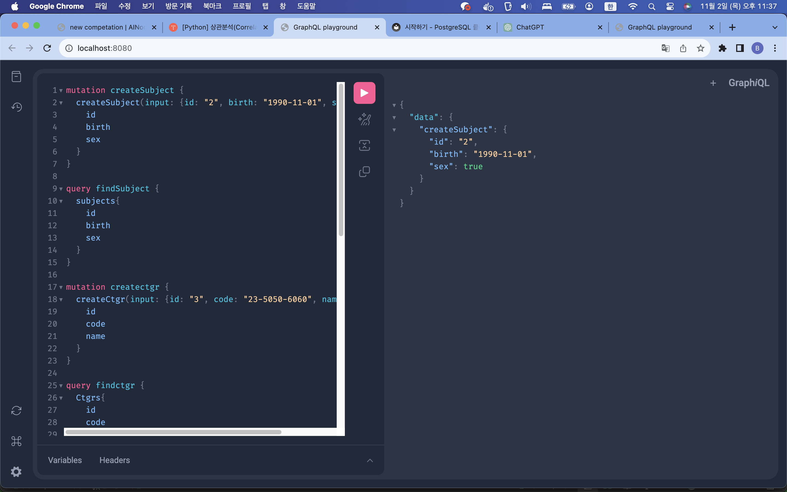
08 | eCRF API 작성
현재 당면한 문제
- choiceanswer 생성시에 ctgrid를 어떤 방식으로 가져와서 데이터베이스에 저장할지를 모르겠음
- r.ctgr에 담았을 때는 거기서 하나 가져오는 형식으로 하면 되었지만, 데이터 베이스에 저장될 때는 id 값만 넣어주면 되는 것 같은데 choiceanswer의 ctgrID가 type이 *ctgr 이라서 type이 달라서 생성하면 오류가 발생
PRESENTATION FOR WRAP UP
Notes:
an

Slide 12
10 | Koren 2차 분석
ATT | 개요 | 02 | 데이터 개요
 | 데이터 전처리 | 03 | 데이터 EDA
 |  | 04 | 데이터 CDA
 |  | 05 | 데이터 전처리
 | 모델링 | 06 | 모델링
NTT | 개요 | 08 | 데이터 개요
 | 데이터 전처리 | 09 | 데이터 EDA - ORIGINAL DATA
 |  | 10 | 데이터 CDA - ORIGINAL DATA
 |  | 11 | 데이터 전처리
 | 모델링 | 12 | 모델링
PRESENTATION FOR WRAP UP
Notes:
an

Slide 13
10 | Koren 2차 분석
Column 선별
Column 선별
시간데이터 처리
UNIQUE 값 1개
Id 값
Null 값 다수
Inttimestamp
Intmonth
Intday
Inthour
Intmin
intweek
Ticket_type
Striftype
Strifoperstatus
Strtypemin
Intyear
Strtypemin
Flterrorin
Flterrorout
Fltdiscardin
Fltdiscardout
Fltunknown
Fltusage
Flhcinoctets
Flhcoutoctets
Flhcinucastpkts
Flhcinucastpkts
Flhcinmulticastpkts
Flhcoutmulticastpkts
Flhcinbroadcastpkts
Flhcoutbroadcastpkts
Fltbpsinmax
Fltbpsoutmax
Fltppsinmax
Fltppsoutmax
Flterrorinmax
Flterroroutmax
Fltdiscardinmax
Fltdiscardoutmax
Fltunknownmax
fltusagemax
ticket id
Stripaddr
Nren_id
Nren_name
Node_id
if_id
위 컬럼중,
Inttimestamp와 intmonth, intday는
상관 관계가 있다고 판단되어 제거
Inthour, intmin, Intweek는
상관관계가 없다고 판단되어 남김
PRESENTATION FOR KOREN DATA

Slide 14
10 | Koren 2차 분석
Column 선별
Column 선별
시간데이터 처리
UNIQUE 값 1개
Id 값
Null 값 다수
Inttimestamp
Intmonth
Intday
Inthour
Intmin
intweek
Ticket_type
Striftype
Strifoperstatus
Strtypemin
Intyear
Strtypemin
Flterrorin
Flterrorout
Fltdiscardin
Fltdiscardout
Fltunknown
Fltusage
Flhcinoctets
Flhcoutoctets
Flhcinucastpkts
Flhcinucastpkts
Flhcinmulticastpkts
Flhcoutmulticastpkts
Flhcinbroadcastpkts
Flhcoutbroadcastpkts
Fltbpsinmax
Fltbpsoutmax
Fltppsinmax
Fltppsoutmax
Flterrorinmax
Flterroroutmax
Fltdiscardinmax
Fltdiscardoutmax
Fltunknownmax
fltusagemax
ticket id
Stripaddr
Nren_id
Nren_name
Node_id
if_id
위 컬럼중,
Inttimestamp와 intmonth, intday는
상관 관계가 있다고 판단되어 제거
Inthour, intmin, Intweek는
상관관계가 없다고 판단되어 남김
PRESENTATION FOR KOREN DATA

Slide 15
10 | Koren 2차 분석
모델 하이퍼파라미터
Decision Tree Classifier
ccp_alpha | 0.0
class_weight | None
criterion | ‘gini’
max_depth | None
max_features | None
max_leaf_nodes | None
min_impurity_decrease | 0.0
min_samples_leaf | 1
min_samples_split | 2
min_weight_fraction_leaf | 0.0
random_state | 10
splitter | ‘best’
TEST DATA에 대한 결과
AutoML
Pycaret으로 모델 비교
Train & Valid 데이터로 분리
 | Model | Accuracy
dt | Decision Tree Classifier | 0.9243
rf | Random Forest Classifier | 0.9243
ada | Ada Boost Classifier | 0.9243
Train | : | Valid
8 | : | 2
Accuracy | 0.9069767441860465
PRESENTATION FOR KOREN DATA

Slide 16
10 | Koren 2차 분석
Column 선별
Column 선별
Column 변환
UNIQUE 값 1개
상관관계 있는 컬럼
Strs_mac | smac1
 | smac2
 | smac3
 | smac4
 | smac5
 | smac6
Ticket_type
Strresnum
Strin_interface
Strs_port
Strd_port
Strbytes_col
Stripv4tos
Null 값 다수
독립적이지 않은 컬럼
Strout_interface
dateregdate
Strd_mac | dmac1
 | dmac2
 | dmac3
 | dmac4
 | dmac5
 | dmac6
PRESENTATION FOR KOREN DATA

Slide 17
10 | Koren 2차 분석
Gradient Boosting Classifier
ccp_alpha | 0.0 | min_weight_fraction_leaf | 0.0
criterion | ‘friedman_mse’ | n_estimators | 100
init | None | n_iter_no_change | None
Learning_rate | 0.3 | random_state | 3751
loss | Log_loss | subsample | 1.0
max_depth | 3 | tol | 0.0001
max_features | None | Validation_fraction | 0.1
max_leaf_nodes | None | verbose | 0
min_impurity_decrease | 0.0 | Warm_start | False
min_samples_split | 1
AutoML
Pycaret으로 모델 비교
Train & Valid 데이터로 분리
TEST DATA에 대한 결과
 | Model | Accuracy
gbc | Gradient Boosting Classifier | 0.9698
dt | Decision Tree Classifier | 0.9684
knn | K Neighbors Classifier | 0.9653
Train | : | Valid
8 | : | 2
Accuracy | 0.9741581832419733
PRESENTATION FOR KOREN DATA

Slide 18
10 | Koren 2차 분석
Gradient Boosting Classifier
ccp_alpha | 0.0 | min_weight_fraction_leaf | 0.0
criterion | ‘friedman_mse’ | n_estimators | 90
init | None | n_iter_no_change | None
Learning_rate | 0.3 | random_state | 3751
loss | Log_loss | subsample | 1.0
max_depth | 3 | tol | 0.0001
max_features | 1.0 | Validation_fraction | 0.1
max_leaf_nodes | None | verbose | 0
min_impurity_decrease | 0.0002 | Warm_start | False
min_samples_split | 4
AutoML
Pycaret으로 모델 비교
Train & Valid 데이터로 분리
TEST DATA에 대한 결과
 | Model | Accuracy
gbc | Gradient Boosting Classifier | 0.9698
dt | Decision Tree Classifier | 0.9684
knn | K Neighbors Classifier | 0.9653
Train | : | Valid
8 | : | 2
Accuracy | 0.9741581832419733
PRESENTATION FOR KOREN DATA

Slide 19
09 | 소감
앞으로 할 일
- Kubernetes 공부하기
- Go-lang 기초 공부하기
- 데이터분석 많이 하기
python 데이터 분석, 데이터베이스 구성, API 작성 하는 방법 등 다양한 분야를 공부할 수 있었고 흥미도 생겨서
앞으로의 공부 방향성을 잡을 수 있었음
PRESENTATION FOR WRAP UP
Notes:
an

Slide 20

Thank you
PRESENTATION FOR WRAP UP

